Slide 1
CrawlerOfAds
Ricercare un annuncio non è mai stato tanto semplice e veloce.
Salerno Nicola
Integrazione Dati su Web

Slide 2
Specifica del problema e descrizione funzionale dell’applicazione
L’acquisto di articoli on-line oggigiorno ha avuto una crescita esponenziale.
Sempre più individui decidono quindi di perlustrare vari siti di annunci alla ricerca dell’articolo interessato.
Nel territorio italiano si sono imposti svariati siti che affrontano tale tematica tra cui spiccano Subito.it, Bakeca.it e Annunci.net.
La scelta del miglior sito, in base all’interesse ricercato dall’utente, impone dunque l’utente a navigare in varie pagine Web aumentando difatti il tempo impiegato per una ricerca completa e integrale in tutti i siti.
L’applicazione ideata e implementata pone come obiettivo predominante la riduzione dei tempi di ricerca nei vari siti dapprima citati avendo una panoramica generale all’interno di una singola pagina Web.
L’utente dopo aver inserito l’articolo da ricercare e opzionalmente settato la regione di interesse avrà a disposizione l’intera lista avendo anche la possibilità di visualizzare su una mappa il luogo della persona che ha creato l’annuncio e il percorso per arrivare anche a codesta destinazione aumentando quindi in termini di usabilità, l’efficacia, l’efficienza e soddisfazione da parte di chi vi interagisce.

Slide 3
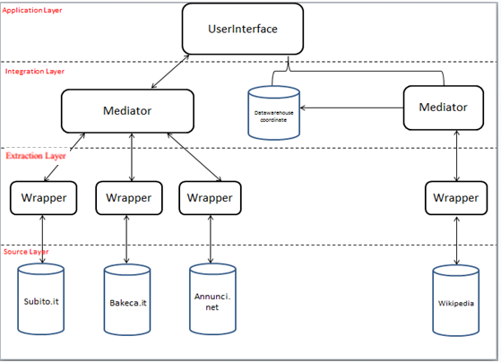
Presentazione dell’architettura (CrawlerOfAds)

Slide 4
Come si può notare la struttura dell’applicazione corrisponde a un
Data Warehouse solo in parte infatti lo strato di Integration Layer si suddivide in due aree:
il primo mediatore avrà il compito di estrarre, trasformare e caricare i dati che vengono restituiti dai Wrapper assegnati alle fonti Subito.it, Bakeca.it e Annunci.net;
nel secondo caso invece il procedimento varia leggermente perché nel momento in cui l’utente richiede la mappa del luogo verrà prima effettuata un’interrogazione al database per controllare se sono presenti tali coordinate e, solo nel caso in cui l’esito risulta negativo, verrà attivato il mediatore con il compito di ricavare le coordinate che verranno fornitogli dal Wrapper assegnato alla fonte Wikipedia;

Slide 5
Fonti
Le fonti da cui ricavare i dati sono 5 e corrispondono a:
Subito (http://www.subito.it/);
Bakeca (http://www.bakeca.it/);
Annunci.net (https://www.annunci.net/) ;
Wikipedia (https://it.wikipedia.org);
DB locale;

Slide 6
Dati da una fonte per ricavare dati da un’altra fonte
Nel caso specifico di CrawlerOfAds quest’evento lo si verifica nel caso in cui l’utente vuole vedere sulla mappa il luogo dell’annuncio.
Dopo aver ricavato la location dell’annuncio dai siti verrà effettuata una richiesta(scraping) a Wikipedia per ricavare le coordinate della città di interesse.
Le coordinate verranno cosi’ trasferite all’API di GoogleMaps ottenendo una prima mappa della location.

Slide 7
Libreria Cheerio.js
Per l’operazione di scraping nelle varie fonti è stata utilizzata la libreria Cheerio.js
Caratteristiche:
Implementa un sottoinsieme di core Jquery;
Lavora con un modello DOM molto semplice e coerente. Di conseguenza, analisi, manipolazione e rendering sono incredibilmente efficienti;
Incredibilmente flessibile in quanto può analizzare documenti sia HTML che XML;

Slide 8
Alcune funzioni principali utilizzate per lo scraping
La pagina che si intende perlustrare viene caricata tramite la funzione cheerio.load().
La funzione find() permette di posizionarsi in una specifica posizione della pagina immettendo come input l’elemento HTML desiderato settando opzionalmente in base al nostro caso di interesse anche l’id o la classe assegnata appunto all’attributo.
La funzione hasClass() permette di conoscere se esiste una classe specifica per l’elemento HTML da noi inserito in input.
La funzione $(element).attr() permette di ricavare il valore assegnato all’attributo di un dato elemento
La funzione $(element).children() permette di ricavare i figli per un dato elemento e $(element).text() il testo associato se esistente.

Slide 9
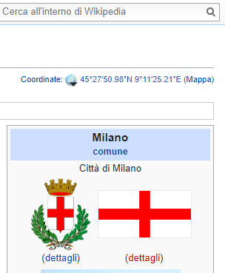
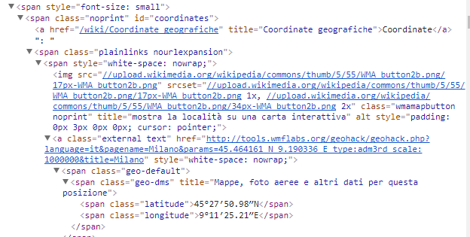
Descrizione dei Wrapper
Ricerca coordinate in Wikipedia

Slide 10
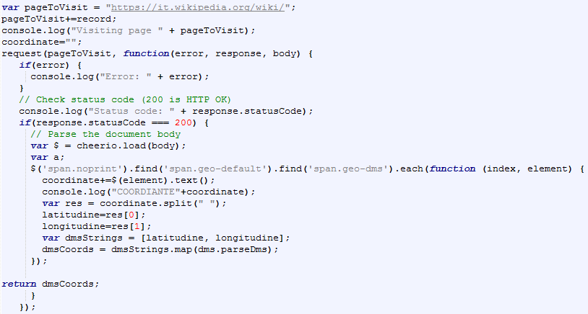
Codice per ricavare coordinate da Wikipedia

Slide 11
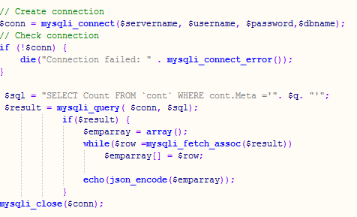
Verifica coordinate nel database
Inserimento coordinate nel database

Slide 12
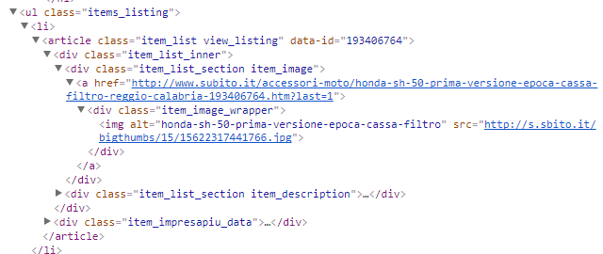
Subito.it

Slide 13
Porzione di codice del Wrapper per Subito che ricava immagine, url(link dettagli annuncio), descrizione e location per ogni annuncio

Slide 14
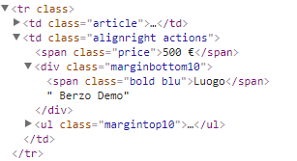
Annunci.net

Slide 15
Porzione di codice del Wrapper Annunci che ricava prezzo, immagine, descrizione e url(link dettagli annuncio) per ogni annuncio

Slide 16
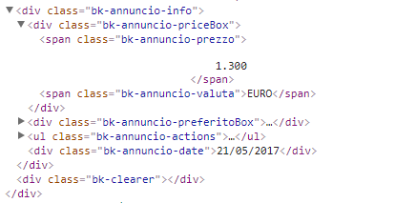
Bakeca.it

Slide 17
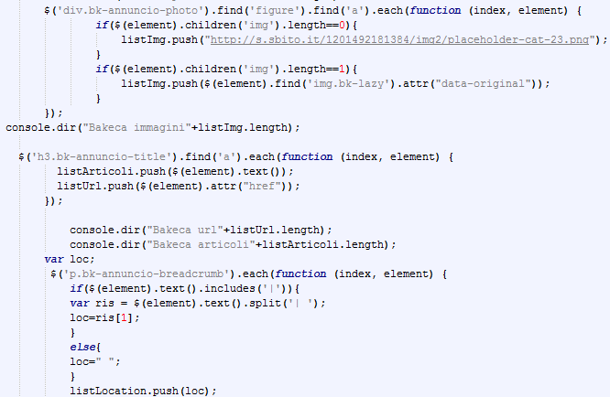
Porzione di codice del Wrapper Bakeca che ricava immagine, descrizione, url(link dettagli annuncio) e location per ogni annuncio

Slide 18
Datalog schema locale
Subito(articolo,immagine,descrizione,url,prezzo,location)
Bakeca(articolo,immagine,descrizione,url,prezzo,location)
Annunci(articolo,immagine,descrizione,url,prezzo,location)
Wikipedia(nome,coordinate)
DB(nome,coordinate)

Slide 19
Datalog schema globale
Articolo(articolo,immagine,descrizione,url,prezzo, location)
CoordinateWik(nome,coordinate)
CoordinateDB(nome,coordinate)
MaxOccurrence(nome,coordinate)

Slide 20
Mapping GAV
Articolo(articolo, immagine,descrizione,url,prezzo,location)⊇
Subito(articolo,immagine,descrizione,url,prezzo,location)
Articolo(articolo,immagine,descrizione,url,prezzo,location)⊇
Bakeca(articolo,immagine,descrizione,url,prezzo,location)
Articolo(articolo,immagine,descrizione,url,prezzo,location)⊇
Annunci(articolo,immagine,descrizione,url,prezzo,location)
CoordinateWik(nome,coordinate) ⊇Wikipedia(nome,coordinate)
CoordinateDB(nome,coordinate) ⊇ DB(nome,coordinate)

Slide 21
Mapping LAV
Subito(articolo,immagine,descrizione,url,prezzo,location⊆ Articolo(articolo,immagine,descrizione,url,prezzo,location)
Bakeca(articolo,immagine,descrizione,url,prezzo,location)⊆ Articolo(articolo, immagine,descrizione,url,prezzo,location)
Annunci(articolo,immagine,descrizione,url,prezzo,location) ⊆ Articolo(articolo, immagine,descrizione,url,prezzo,location)
Wikipedia(nome,coordinate) ⊆ CoordinateWik(nome,coordinate)
DB(nome,coordinate) ⊆ CoordinateDB(nome,coordinate)

Slide 22
Query Datalog CrawlerOfAds
Query per la ricerca dell’articolo nei vari siti di annunci dapprima citati
ricercaArticolo(articolo,immagine,descrizione,url,prezzo,location):- Articolo(articolo,immagine,descrizione,url,prezzo,location),
articolo=‘BEVERLY 500’
SELECT Articolo.articolo,Articolo.immagine,Articolo.descrizione,
Articolo.url,Articolo.prezzo,Articolo.location
FROM Articolo
WHERE Articolo.articolo=‘BEVERLY 500’.

Slide 23
Query per la ricerca delle coordinate di una determinata location di un annuncio
dammiCoordinateDB(nome,coordinate):- CoordinateDB(nome,coordinate),nome=‘Milano’.
dammiCoordinateWik(nome,coordinate):- CoordinateWik(nome,coordinate),AND NOT CoordinateDB(nome,coordinate),nome=‘Milano’.
IF EXISTS (SELECT CoordinateDB.nome,CoordinateDB.coordinate
FROM CoordinateDB
WHERE CoordinateDB.nome=‘Milano’)
ELSE(SELECT CoordinateWik.nome, CoordinateWik.coordinate
FROM CoordinateWik
WHERE CoordinateWik.nome=‘Milano’)

Slide 24
Query per la ricerca del paese con maggiori annunci in base alla ricerca fatta
paesePiùAnnunci(nome):-MaxOccurrence(nome,coordinate).
SELECT TOP MaxOccurrence.nome,MaxOccurrence.coordinate
FROM MaxOccurrence

Slide 25
Riformulazione query ricercaArticolo GAV
ricercaArticolo(articolo,immagine,descrizione,url,prezzo,location):-
Articolo(articolo, immagine,descrizione,url,prezzo,location)
ricercaArticolo(articolo,immagine,descrizione,url,prezzo,location):-
(Subito(articolo,immagine,descrizione,url,prezzo,location)V
Bakeca(articolo,immagine,descrizione,url,prezzo,location)V
Annunci(articolo,immagine,descrizione,url,prezzo,location)).

Slide 26
Riformulazione query ricercaArticolo LAV
ricercaArticolo(articolo,immagine,descrizione,url,prezzo,location):-
Articolo(articolo,immagine,descrizione,url,prezzo,location)
ricercaArticolo(articolo,immagine,descrizione,url,prezzo,location):-
Subito(articolo,immagine,descrizione,url,prezzo,location),
Bakeca(articolo,immagine,descrizione,url,prezzo,location),
Annunci(articolo,immagine,descrizione,url,prezzo,location).

Slide 27
Principali tecnologie utilizzate
GoogleMaps API
Php
MySql
Javascript
JQuery
JSON
AJAX
HTML5
CSS3

Slide 28
Fine
Studente Nicola Salerno

